Slide 1
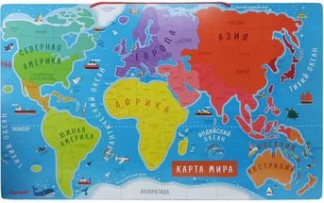
Урок математики
Тема: «Деление круглых чисел» Путешествие по континентам

Slide 3
Математический диктант
100:5-14
902-900
1000:2
200*5
100*3+9
36:2

Slide 4
Проверка
6 3 500 1000 309 18

Slide 5
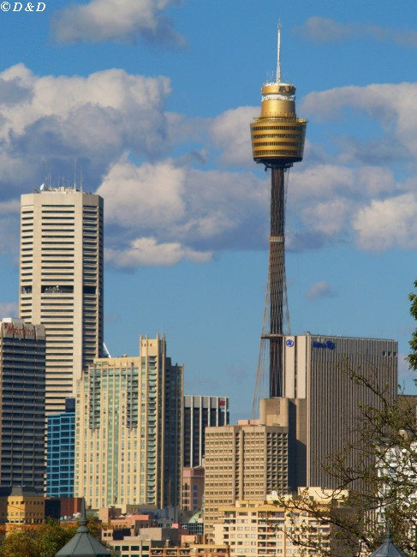
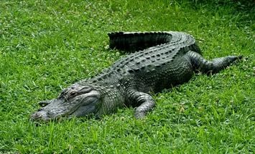
АВСТРАЛИЯ

Slide 6
С.99 №1
Ключ к разгадке:
900 700 0 100 600
А ф к р и

Slide 7
АФРИКА

Slide 9
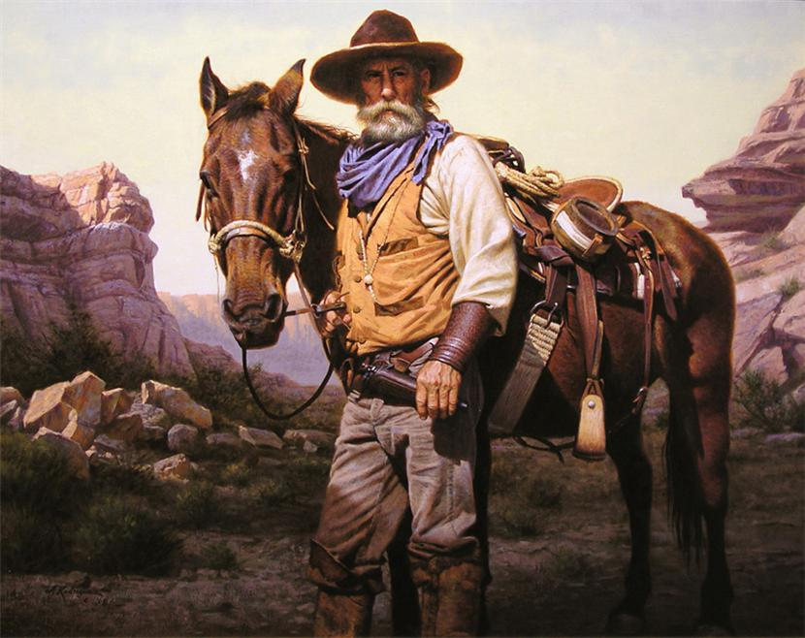
АМЕРИКА

Slide 10
Задача №7
Бак - 70л во ? раз
В 3 канистрах-42л

Slide 11
ЕВРАЗИЯ

Slide 12
АНТАРКТИДА

Slide 13
В Антарктиде множество подлёдных озер. Самое известное из них – озеро Восток. Его длина – 250 километров, а ширина – в 5 раз меньше.
Поставь вопрос и реши задачу.

Slide 14
На уроке я :
Повторил…
Узнал…
Научился…
Удивился…

